Slide 1
Bøye – Måledata
Presentasjon av måledata av
Nils Kr. Rossing/Thor Inge Hansen
Skolelaboratoriet
Kunnskap for en bedre verden

Slide 2
Hvor henter vi data fra?

Slide 3
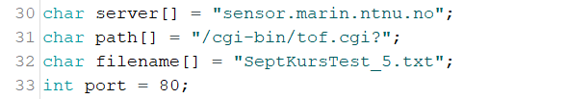

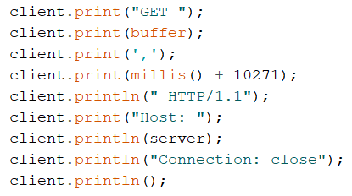
Oppbygging og sending av tekststreng

Slide 4
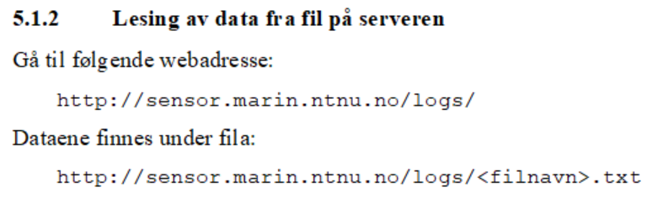
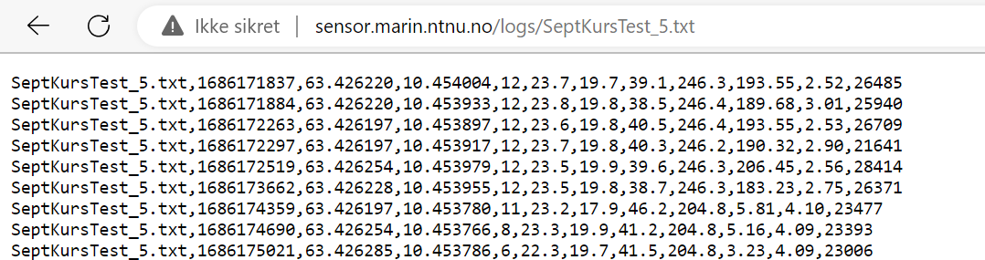
Dataene legges på serveren

Slide 5
Importer data til Excel

Slide 6
Importer data i Excel
Bruk «Open»

Slide 7
Importer data i Excel
Bruk skilletegn, «Delimited»

Slide 8
Importer data i Excel
Velg skilletegn

Slide 9
Importer data i Excel
Bruk «General», komma/punktum

Slide 10
Importerte data i Excel

Slide 11
Tegn grafer i Excel

Slide 12
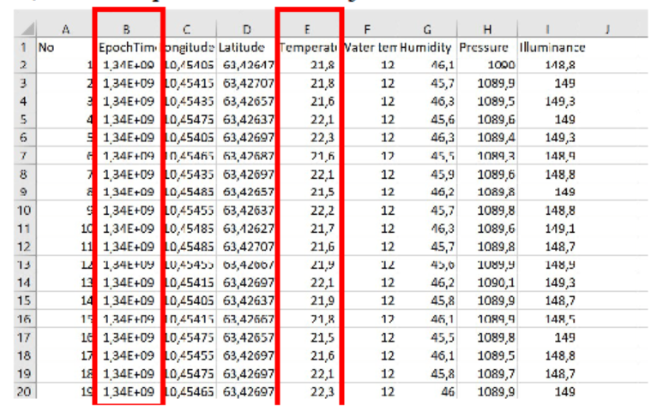
Tegn grafer i Excel

Slide 13
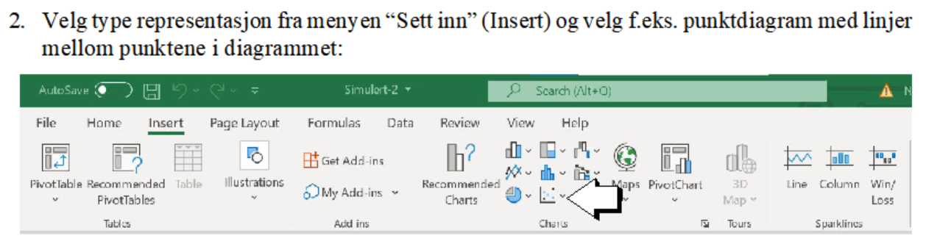
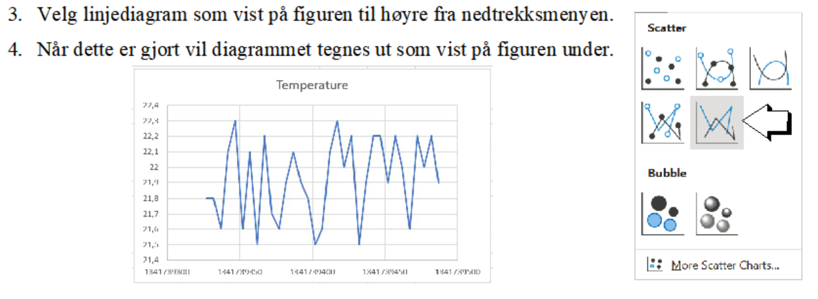
Tegn grafer i Excel

Slide 14
Presentasjon ved bruk av Python

Slide 15
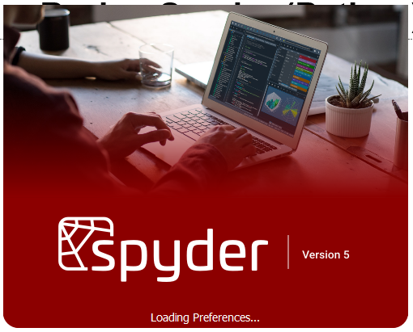
Bruker Spyder (Python) https://www.anaconda.com/download/

Slide 16
Brukergrensesnitt Spyder

Slide 17
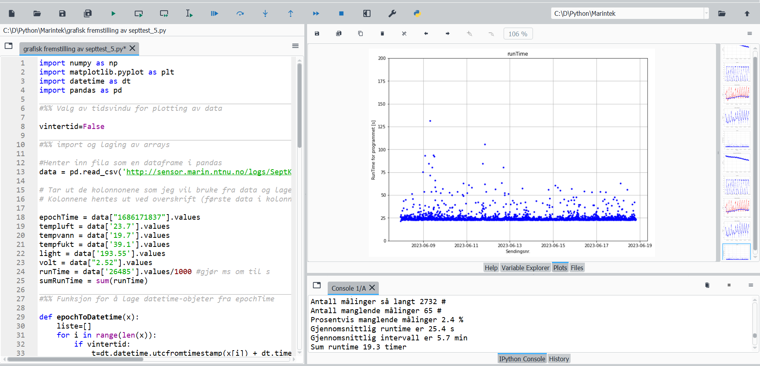
Python script for presentasjon og analyse

Slide 18
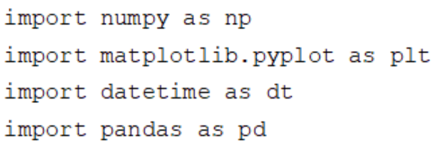
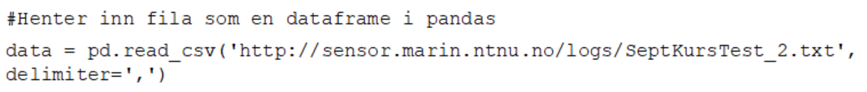
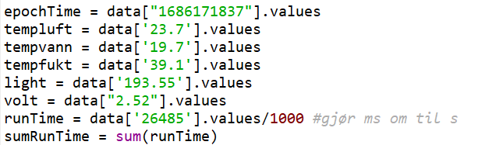
Python programmet
Organisering av data i array

Slide 19

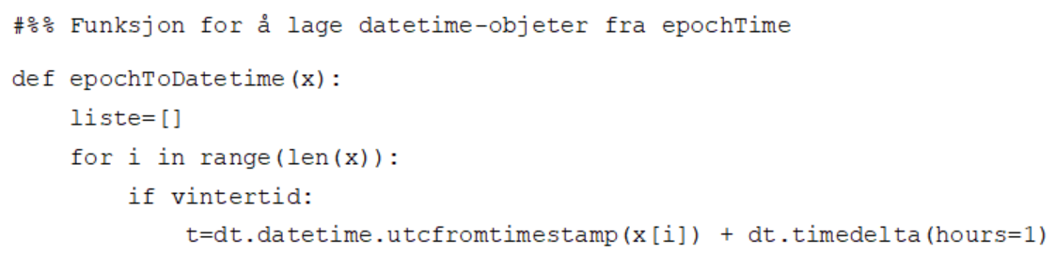
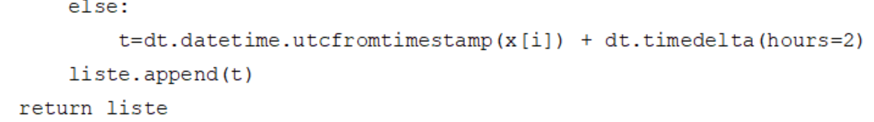
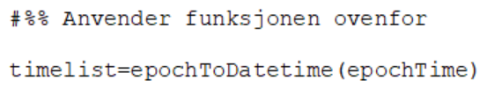
Python programmet
Tilrettelegging for tidsaksen, fra epoketid til dato, timer, min. og sek.

Slide 20
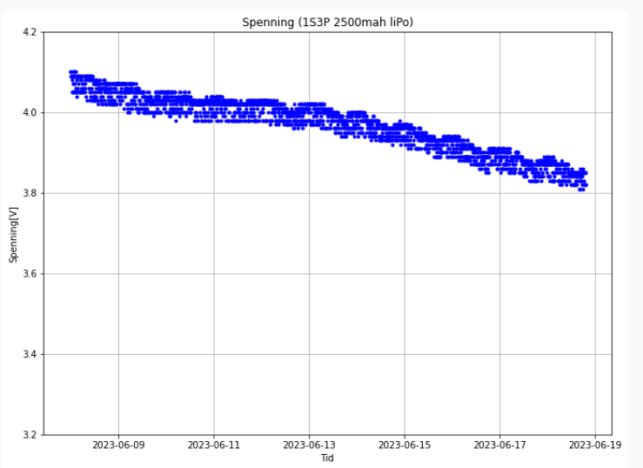
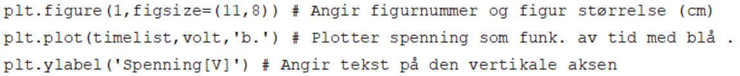
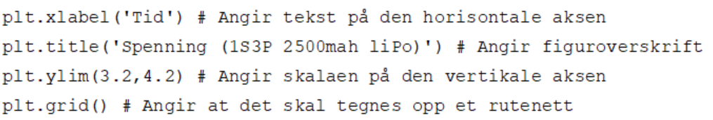
Python programmet
Plotting av data (batterispenning)

Slide 21
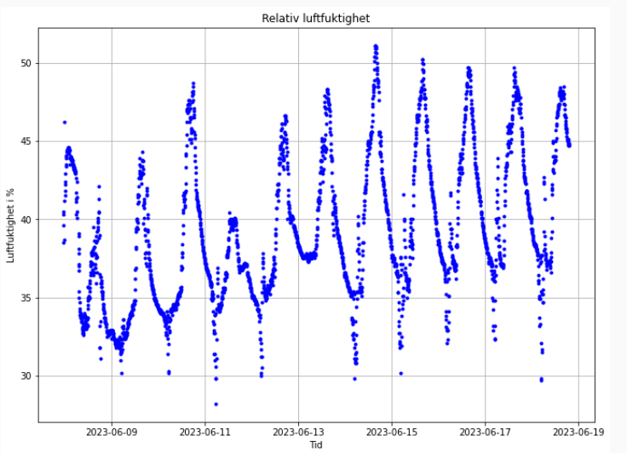
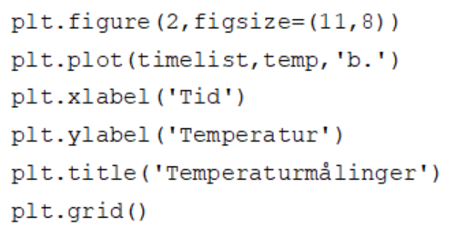
Python programmet
Plotting av data (luftfuktighet)

Slide 22
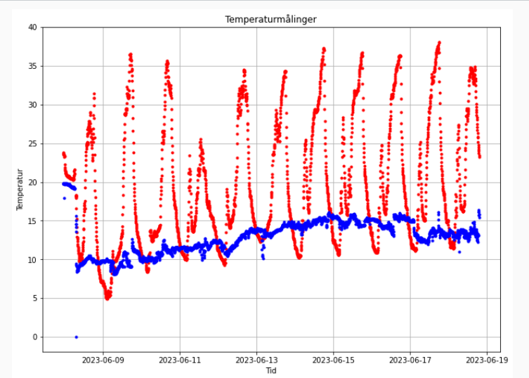
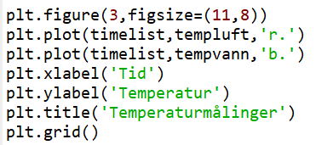
Python programmet
Plotting av data (temperatur, luft/vann)

Slide 23
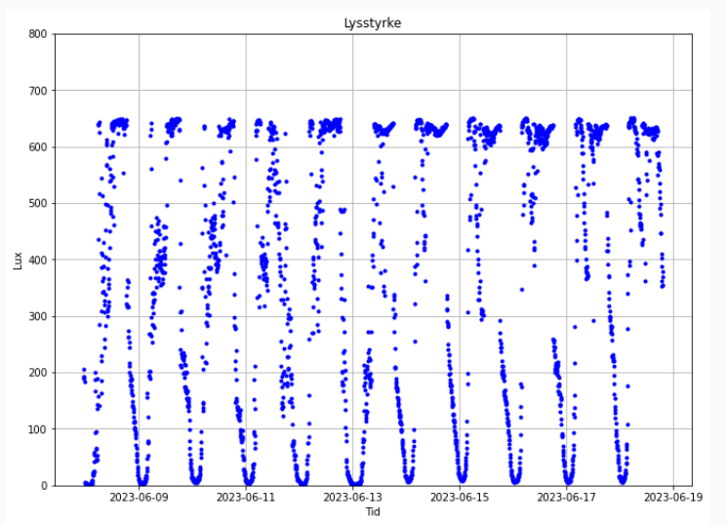
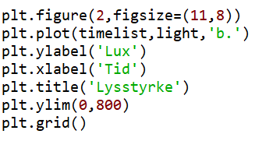
Python programmet
Plotting av data (lysintensitet [lux])

Slide 24
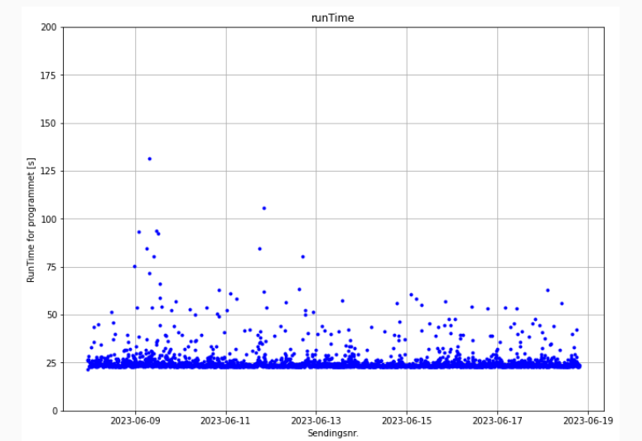
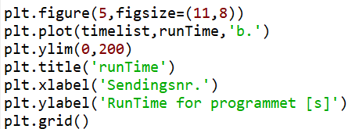
Python programmet
Plotting av data (På-tid)

Slide 25
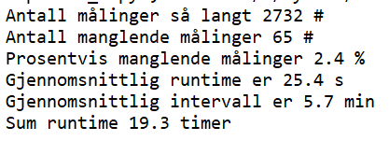
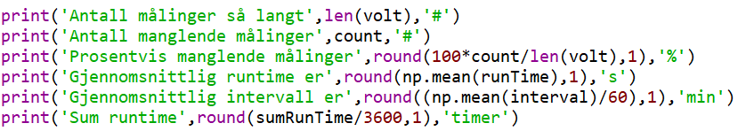
Python programmet
Utskrift av numeriske verdier

Slide 26
Vis posisjon i Google Earth

Slide 27
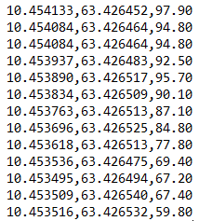
Eksempler på data
Lengdegrad
Breddegrad
Høyde

Slide 28
Visning av GPS-data
Bruk av kml-filer
(Keyhole Markup Language)
<?xml version="1.0" encoding="UTF-8"?>
<kml xmlns="http://www.opengis.net/kml/2.2">
<Document>
<name>Paths</name>
<description>Examples of paths. Note that the tessellate tag is by default
set to 0. If you want to create tessellated lines, they must be authored
(or edited) directly in KML.</description>
<Style id="yellowLineGreenPoly">
<LineStyle>
<color>7f00ffff</color>
<width>4</width>
</LineStyle>
<PolyStyle>
<color>7f00ff00</color>
</PolyStyle>
</Style>
<Placemark>
<name>Absolute Extruded</name>
<description>Transparent green wall with yellow outlines</description>
<styleUrl>#yellowLineGreenPoly</styleUrl>
<LineString>
<extrude>0</extrude>
<tessellate>0</tessellate>
<altitudeMode>clampToGround</altitudeMode>
<coordinates>
10.454133,63.426452,97.90
10.454084,63.426464,94.80
10.453765,63.426052,69.90
10.453771,63.426052,69.30
10.453765,63.426055,69.40
10.453797,63.426067,69.10
10.453830,63.426074,68.80
10.453826,63.426074,68.90
</coordinates>
</LineString>
</Placemark>
</Document>
</kml>
Åpne en teksteditor f.eks. NotePad++
Hent inn kml-fil-malen
Kopier inn data fra datafila
på angitt plass kml-fil-malen
Lengdegrad,breddegrad,høyde
… uten mellomrom etter ”,”
Lagre under eget filnavn som ender på .kml
Åpne filen i Google Earth eller bare klikk på filnavnet

Slide 29
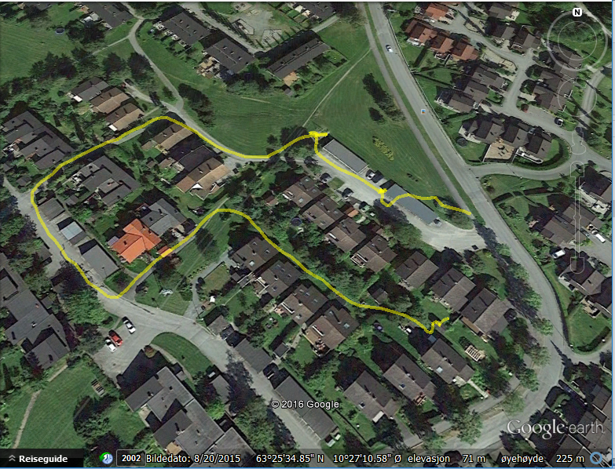
Visning i Google Earth

